Slide 1
conflicten tussen boer, burger en bestuursorgaan wat is de rol van mediation daarbij?
mr. Lianne van Kooten – de Jong
Advocaat & MfNregistermediator

Slide 2
agenda
overheidsmediation?
voorbeelden
wat is de rol van mediation daarbij? 1. procesbewaking
2. gelijkheidsbeginsel
3. vertrouwen

Slide 3
overheidsmediation
kenmerkend is:
start in juridische conflictsituatie
meerdere partijen betrokken
bestuursorgaan betrokken (actief of passief)
onderwerp heeft vaak publieke uitstraling
grote persoonlijke betrokkenheid agrariër

Slide 4
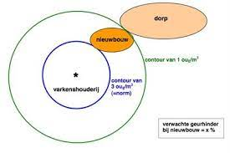
voorbeelden
handhavingsdiscussies bijv. geluidsoverlast
bouwen binnen geurcontour veehouderij
uitbreiding veehouderij met bijv. neventak loonbedrijf

Slide 5
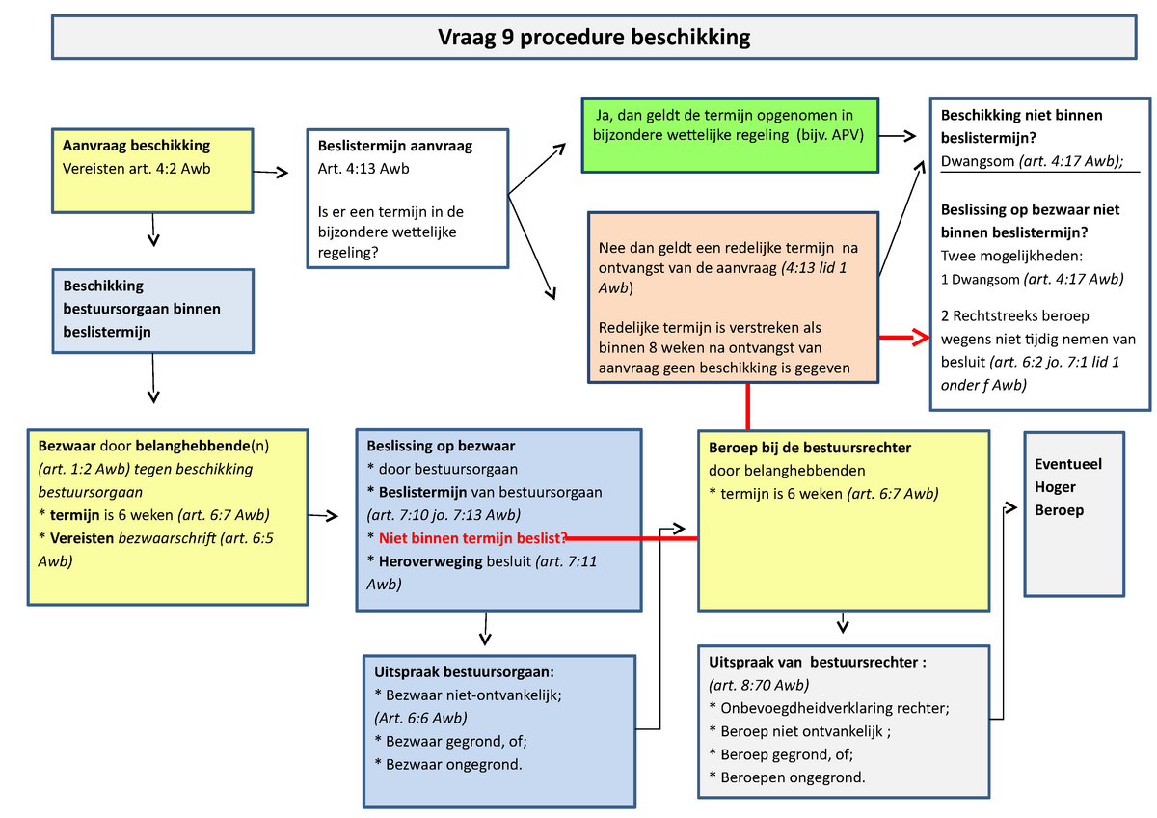
(1) procesbewaking
wie zit er aan tafel? (mandaat)
termijnen?
termijnen!!
Woo
regiezitting

Slide 6
(2) Gelijkheidsbeginsel (precedentwerking)
Artikel 1 Grondwet:
Allen die zich in Nederland bevinden, worden in gelijke gevallen gelijk behandeld. Discriminatie wegens godsdienst, levensovertuiging, politieke gezindheid, ras, geslacht of op welke grond dan ook, is niet toegestaan.
Dit betekent:
gelijke gevallen moeten gelijk behandeld worden
verbod op discriminatie
ongelijke gevallen op consistente en evenredige wijze behandelen
goed motiveren van gemaakt onderscheid

Slide 7
gelijkheidsbeginsel

Slide 8
gelijkheidsbeginsel
Didam-arrest
Hoge Raad 26 november 2021 / ECLI:NL:HR:2021:1778
Feiten:
gemeente Montferland is eigenaar van het voormalige gemeentehuis in Didam
gemeente wil dorpscentrum Didam ingrijpend wijzigen: Masterplan Didam ‘De samenleving verandert’
Albert Heijn wil (gedeelte) gemeentehuis kopen en meldt dit bij de gemeente
gemeente onderhandelt uitsluitend met COOP-supermarkt en verkoopt aan de COOP
Albert Heijn stapt naar de rechter en eist verbod: strijd met gelijkheids- en transparantiebeginsel

Slide 9
gelijkheidsbeginsel
Didam-arrest
Hoge Raad 26 november 2021 / ECLI:NL:HR:2021:1778
3.1.3
Op grond van art. 3:14 BW mag een bevoegdheid die krachtens het burgerlijk recht aan een overheidslichaam toekomt, niet worden uitgeoefend in strijd met geschreven of ongeschreven regels van publiekrecht. Tot de regels van publiekrecht behoren de algemene beginselen van behoorlijk bestuur. Dit betekent dat een overheidslichaam bij het aangaan en uitvoeren van privaatrechtelijke overeenkomsten de algemene beginselen van behoorlijk bestuur en daarmee het gelijkheidsbeginsel in acht moet nemen.4 Dit geldt dus ook voor de beslissing met wie en onder welke voorwaarden het een overeenkomst tot verkoop van een aan hem toebehorende onroerende zaak sluit. Op dit punt verschilt de positie van een overheidslichaam van die van een private partij.
3.1.4
Uit het gelijkheidsbeginsel – dat in deze context strekt tot het bieden van gelijke kansen – vloeit voort dat een overheidslichaam dat het voornemen heeft een aan hem toebehorende onroerende zaak te verkopen, ruimte moet bieden aan (potentiële) gegadigden om mee te dingen naar deze onroerende zaak indien er meerdere gegadigden zijn voor de aankoop van de desbetreffende onroerende zaak of redelijkerwijs te verwachten is dat er meerdere gegadigden zullen zijn.5 In dat geval zal het overheidslichaam met inachtneming van de hem toekomende beleidsruimte criteria moeten opstellen aan de hand waarvan de koper wordt geselecteerd. Deze criteria moeten objectief, toetsbaar en redelijk zijn.
3.1.5
Het gelijkheidsbeginsel brengt ook mee dat het overheidslichaam, teneinde gelijke kansen te realiseren, een passende mate van openbaarheid moet verzekeren met betrekking tot de beschikbaarheid van de onroerende zaak, de selectieprocedure, het tijdschema en de toe te passen selectiecriteria. Het overheidslichaam moet hierover tijdig voorafgaand aan de selectieprocedure duidelijkheid scheppen door informatie over deze aspecten bekend te maken op zodanige wijze dat (potentiële) gegadigden daarvan kennis kunnen nemen.6
3.1.6
De hiervoor in 3.1.4 en 3.1.5 bedoelde mededingingsruimte door middel van een selectieprocedure hoeft niet te worden geboden indien bij voorbaat vaststaat of redelijkerwijs mag worden aangenomen dat op grond van objectieve, toetsbare en redelijke criteria slechts één serieuze gegadigde in aanmerking komt voor de aankoop. In dat geval dient het overheidslichaam zijn voornemen tot verkoop tijdig voorafgaand aan de verkoop op zodanige wijze bekend te maken dat een ieder daarvan kennis kan nemen, waarbij het dient te motiveren waarom naar zijn oordeel op grond van de hiervoor bedoelde criteria bij voorbaat vaststaat of redelijkerwijs mag worden aangenomen dat er slechts één serieuze gegadigde in aanmerking komt.

Slide 10
Algemene beginselen van behoorlijk bestuur
Artikel 3:14 Burgerlijk Wetboek:
Een bevoegdheid die iemand krachtens het burgerlijk recht toekomt, mag niet worden uitgeoefend in strijd met geschreven en ongeschreven regels van publiekrecht.

Slide 11
Algemene beginselen van behoorlijk bestuur
Het bestuursorgaan is i.b. bij handelen gebonden aan de algemene beginselen van behoorlijk bestuur.
vertrouwensbeginsel
zorgvuldigheidsbeginsel
evenredigheidsbeginsel
motiveringsbeginsel
detournement de pouvoir
fair play
verbod op willekeur

Slide 12
gelijkheidsbeginsel
1. meerdere potentiële gegadigden
Het gelijkheidsbeginsel staat aan een-op-een verkoop van vastgoed in de weg, als er (naar verwachting) meerdere (potentiële) gegadigden voor dat vastgoed zijn.
Wat doen? een selectieprocedure doorlopen. Selecteren i.p.v. een-op-een-afspraken.
2. één serieuze gegadigde
Mededingingsruimte hoeft niet geboden te worden als bij voorbaat vaststaat of redelijkerwijs mag worden aangenomen dat op grond van objectieve, toetsbare en redelijke criteria slechts één serieuze gegadigde in aanmerking komt voor de aankoop.
Wat doen? Het voornemen tot de een-op-een verkoop (gemotiveerd) bekend maken, zodat iedereen daar kennis van kan nemen.

Slide 13
(3) vertrouwen boer > < overheid

Slide 14
vertrouwen = contact boer < > overheid
Lianne van Kooten – de Jong / 06-10039562 / dejong@vankootenadvocaten.nl

